Slide 1

FIRMA pasieka sp. z o.o
Ekspert w pozyskiwaniu produktów pszczelich
Notes:
Pytanie 4 – podpowiedź: wyświetl w obszarze roboczym slajd 2, na wstążce wybierz Widok, a następnie Wzorzec slajdów.

Slide 2
Oferty firmy pasieka sp. z o.o
Miód
Propolis
Wosk
Pyłek
Mleczko pszczele
Jad
Notes:
Pytanie 8 – podpowiedź: wyświetl w obszarze roboczym slajd 3, na wstążce wybierz Widok, a następnie Wzorzec slajdów.

Slide 3
Struktura firmy pasieka sp. z o.o
Łukasz Nawrotny
Dyrektor
Jerzy Truteń
Starszy pszczelarz
Joanna Kapusta
Asystent
Kaczorowski
przczelarz

Slide 4

Pozyskiwane i wytwarzane są:
Miody nektarowe:
akacjowy,
rzepakowy,
wielokwiatowy
Miód spadziowy
Pyłek kwiatowy
Kit pszczeli (propolis)
Wosk pszczeli
Firma pasieka sp. z o.o

Slide 5
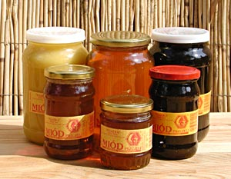
Miody
Miód lipowy:
barwa jasnożółta,
zapach aromatyczny,
smak trochę pikantny,
działa aseptycznie i uspokajająco.
Miód spadziowy:
barwa jasnożółta,
smak lekko korzenny,
zawiera najwięcej mikroelementów,
działa bakteriobójczo i bakteriostatycznie.
Firma pasieka sp. z o.o

Slide 7
Sprzedaż miodu

Slide 8
Ceny

Slide 9
Adres firmy pasieka sp. z o.o.
Siedziba główna firmy pasieka sp. z o.o.
ul. Nadmorska 124
80-900 Pyrzyce
tel. (58) 647-45-67
fax. (58) 647-46-77

